Slide 1




Slide 2

Сайт «АртДвиж»
Спикер: Морозова Милена
ВВГУ-2
HOMENET

Slide 3

Продукт
Разработка сайта «АртДвиж» для жителей и туристов города Владивосток, где будет размещена информация о различных творческих мероприятиях и интересных местах, разбитая по отдельным разделам:
«Путь тигра» (основной туристический маршрут сайта, направленный на знакомство с городом)
Мероприятия
Кафе и рестораны
Парки города
Набережные и др.
3

Slide 4
Статистика запросов в Яндексе:
Владивосток что посмотреть – 5865
Куда сходить во Владивостоке – 3735
Отдых во Владивостоке – 2532
Что посмотреть во Владивостоке – 2501
Данные взяты с Яндекс Вордстат
Проблема
Проблема трудности поиска интересного и небанального вида проведения досуга во Владивостоке
Из-за большого размера Владивостока не только туристы, но и местные жители не знают многих уникальных мест города;
На туристических сайтах собрана информация в основном о значимых локаций города, в которых многие уже успели побывать по нескольку раз;
Из-за того что вся информация о интересных местах разбросана, появляются трудности в поисках досуга;
Также возникают сложности с выбором времяпрепровождения из-за финансовых возможностей, возрастных ограничений и предпочтений.
4

Slide 5
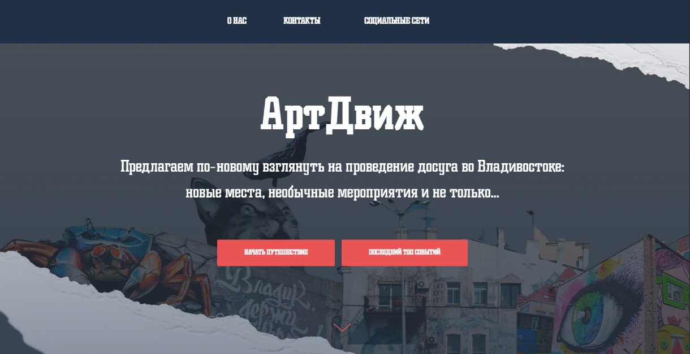
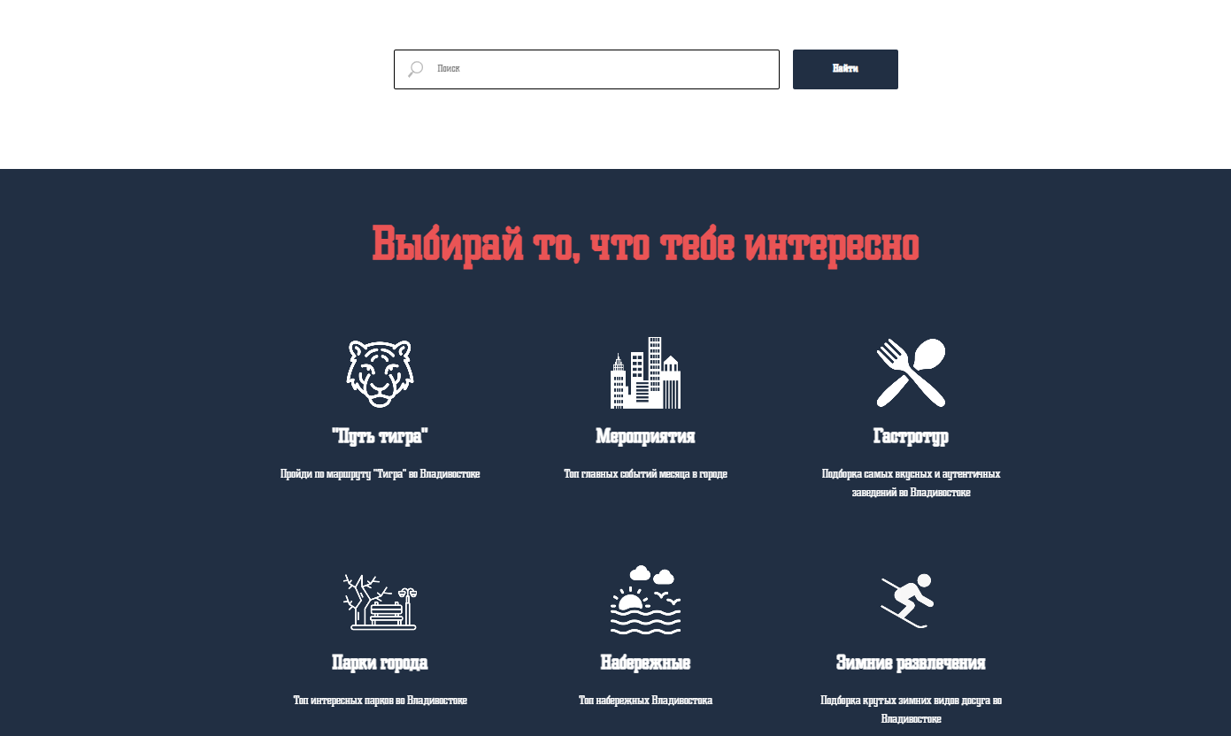
Решение
Наше решение – создание сайта «АртДвиж»
Ключевые характеристики нашего продукта:
Вся информация структурирована по определенным разделам;
Разработаны уникальные маршруты по непопулярным, но довольно интересным местам, которые позволят потребителям узнать город лучше и разнообразить свой досуг;
Каждый пользователь вне зависимости от своей возрастной группы, финансовых возможностей, семейного положения сможет подобрать себе понравившийся вид препровождения;
Удобный и понятный интерфейс
5

Slide 6
Решение. Принцип работы
Для такого сайта можно использовать ряд технологий и подходов, чтобы создать удобное и доступное пространство для поиска интересных мест и мероприятий. Вот несколько возможных компонентов, которые могли бы быть применены:
1.Простой и понятный интерфейс
2.Телеграм канал с новостями и акциями
3.Техподдержка
4. В дальнейшем есть вариант разработки мобильного приложения для улучшения удобств пользования нашим продуктом
6

Slide 7
Рынок
PAM: 591628 чел.(местные) + 100000 чел.(туристы)=1091628 чел.
TAM
SAM
SOM
~70% от PAM ищут интересные места для отдыха: 1091628*0,7=764140 чел.
~30% от TAM хотят посетить художественные выставки: 764140*0,3=229242 чел.
~30% от SAM: 229242*0,3=68773 чел.
7

Slide 8

Конкуренты
Анализ конкурентов, основные конкурентные преимущества
ПРОИЗВОДИТЕЛЬ | Преимущество | недостаток | чем наша идея лучше | ПРОДУКТ ПРОЕКТА
Vl.ru | Объявления о всевозможных мероприятиях, афиши, возможность приобретения билетов | Неудобный и устаревший интерфейс; помимо мероприятий есть разделы направленные в основном на жителей города | Подбор информации сконцентрирован на разнообразие досуга местных жителей и туристов города | сайт
Яндекс. Афиша | сервис по продаже билетов на развлекательные мероприятия: театры, концерты, кино, шоу и другие события. | При отмене мероприятия трудно вернуть деньги, иногда присутствует неточная информация при заказе билета. | Более узкая направленность, поэтому будет легче сделать выбор | сайт
ПРЕИМУЩЕСТВА ПРОДУКТА:
Актуальность нашей идеи заключается в том, что нет достаточной информации о культурных местах во Владивостоке и она вся разбросана на разных сайтах , а мы собираемся найти всю информации и структурировать ее.
НИША ПРОДУКТА:
Женщины и мужчины 20+,студенты, имеющие небольшой уровень дохода и проживающие на территории ПК
Женщины и мужчины 30-40+,работающие люди, имеющие средний уровень дохода, проживающие на территории ПК
8

Slide 9
Бизнес-модель
ПРОБЛЕМА | РЕШЕНИЕ | ЦЕННОСТНОЕ ПРЕДЛОЖЕНИЕ |  | СКРЫТОЕ ПРЕИМУЩЕСТВО | ПОТРЕБИТЕЛЬСКИЙ СЕГМЕНТ
Проблема трудности поиска интересного и небанального вида проведения досуга во Владивостоке | Создание отдельного удобного сайта под названием «АртДвиж», который поможет потребителям выбрать оптимальное решение проведения своего досуга путем путешествия по городу и посещения его необычных мест | На нашем сайте информация будет структурирована по разделам (маршруты, мероприятия, музеи и галереи и т.д), благодаря чему пользователи смогут быстро и без проблем находить нужную им информацию. |  | Уникальные маршруты, которые были составлены на основе знаний о городе нашей команды | Студенты (17-21 год, низкий ур. дохода) Ж и М (22-28 лет, средний/высокий ур. дохода, сем.пол. есть/нет) Ж и М (29-32 лет, средний/высокий ур. Дохода, сем.пол. есть/нет) Ж и М (33-45 лет, средний/высокий ур. дохода, сем.пол. есть/нет)
 | КЛЮЧЕВЫЕ МЕТРИКИ |  |  | КАНАЛЫ РАСПРОСТРАНЕНИЯ
 | Количество посещений сайта |  |  | Реклама, социальные сети
Структура затрат |  |  | Потоки поступления дохода
Издержки: затраты на разработку и поддержание сайта, зарплата разработчикам новых маршрутов. Постоянные затраты: оплата Тильды, зарплата работникам техподдержки, SEO-специалистам и т.д., налоги |  |  | Сотрудничество с заведениями и туристическими компаниями на платной основе; более интересные и продолжительные маршруты будут платными
9

Slide 10
Стратегия развития проекта
Разработка прототипа
2 мес., 500 000 руб
Испытание разработанного продукта.. по функциональным свойствам и технико-экономическим характеристикам в условиях...
3 мес., 300 000 руб
Сертификация продукта
производство: контрактное
вывод на рынок
3 мес., 300 000 руб
→
→
→
ИТОГ
Бюджет проекта
1 600 000 руб
Увеличение продаж продукта
производство: контрактное/собственное
6 мес., 500 000 руб
→
10

Slide 11

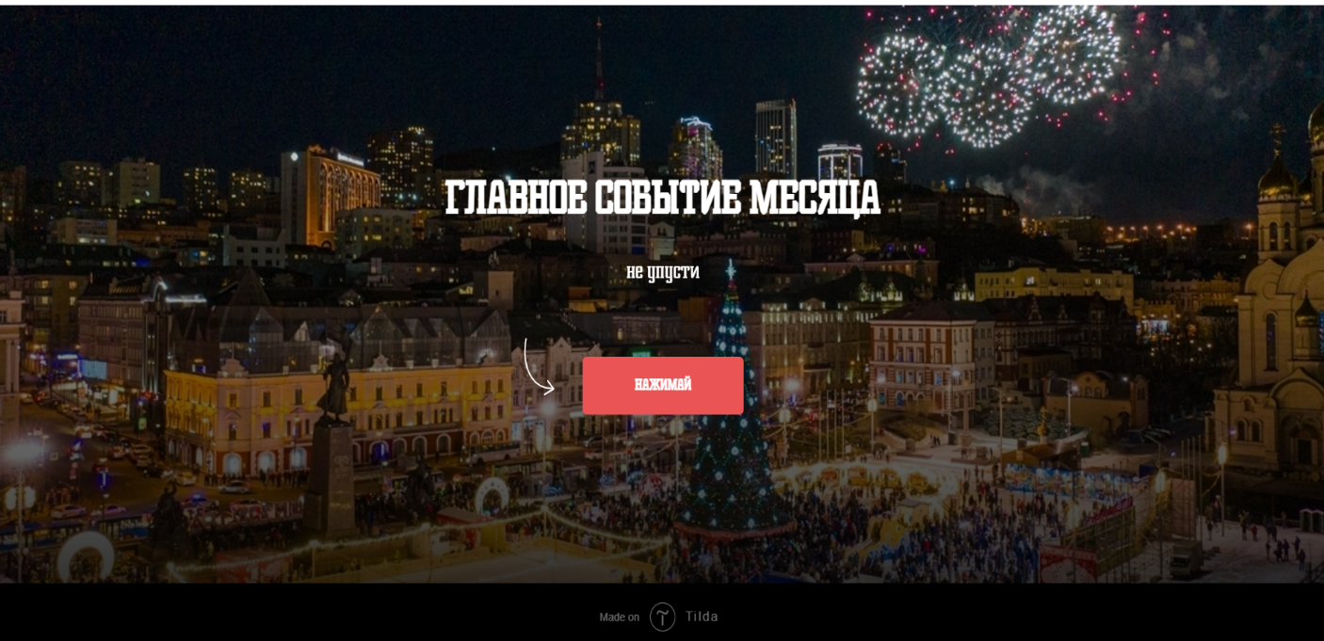
Прототип
Внешний вид сайта «АртДвиж»
11

Slide 12
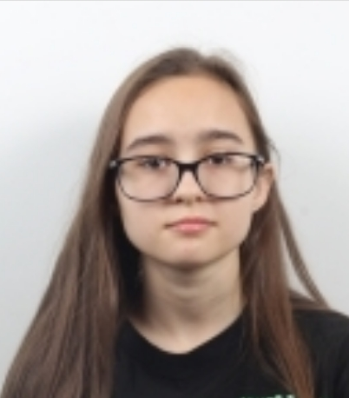
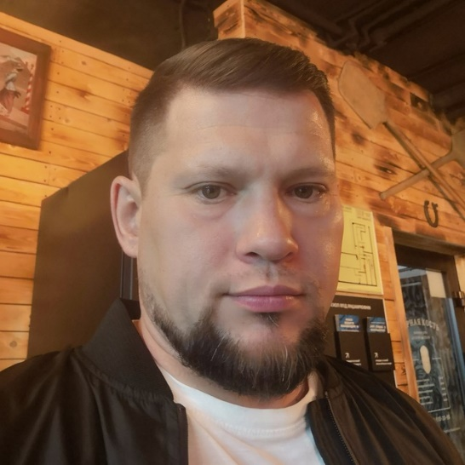
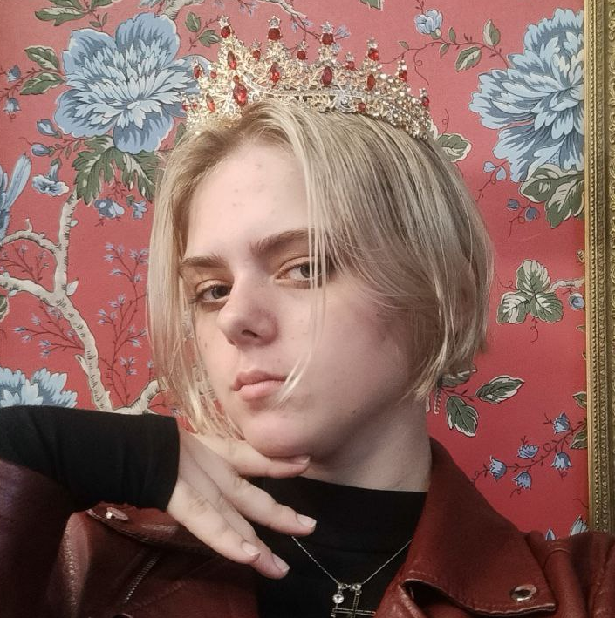
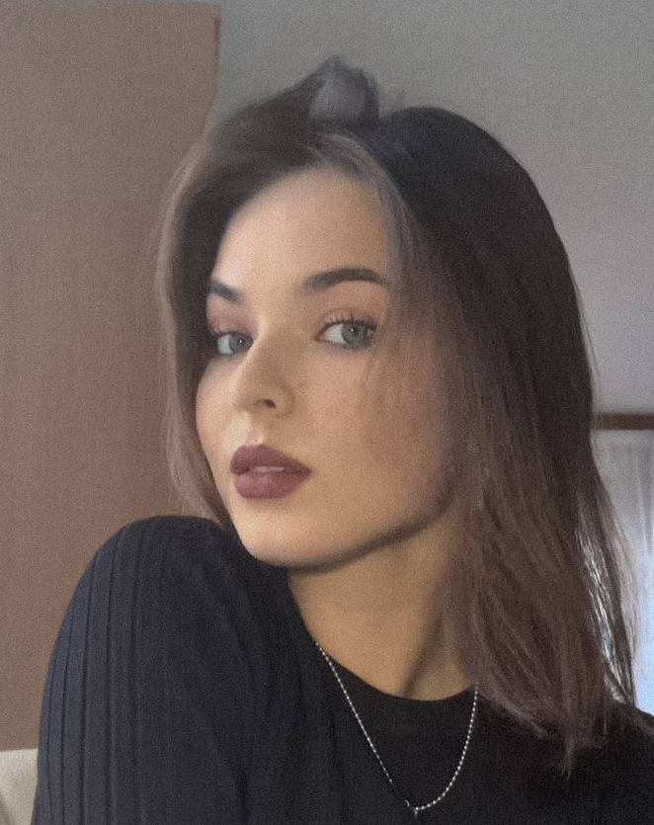
Команда проекта
 |  | Научный руководитель КОНСУЛЬТИРОВАНИЕ/МЕНТОР | Лидер команды
 | ТРУБИНА Таисия Евгеньевна | ВОРОНИН Михаил | ШИЧАНИНА Дарья Юрьевна | МИРОНОВА Анастасия Сергеевна
 | Студент 2-го курса ВВГУ |  | Студент 2-го курса ВВГУ | Студент 2-го курса ВВГУ
12

Slide 13
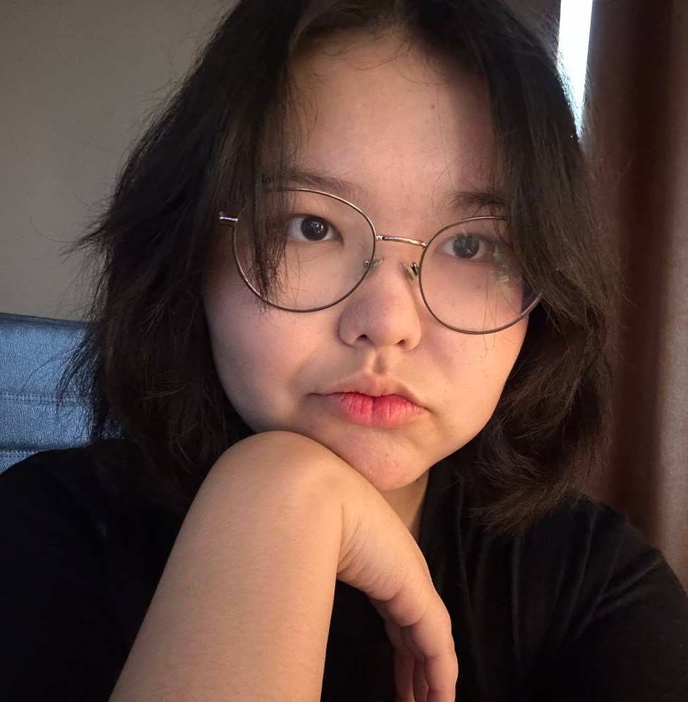

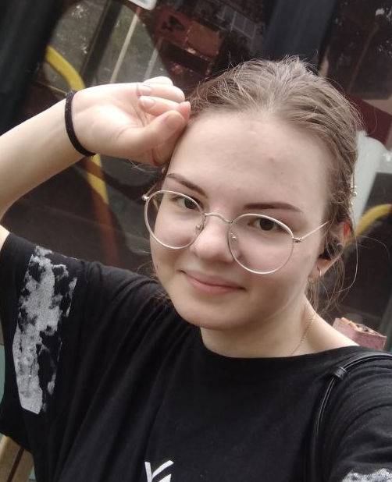
Команда проекта
 | КОЛТОВСКАЯ Камилла Константиновна | ЧАЙКОВСКАЯ Диана Дмитриевна | МОРОЗОВА Милена Сергеевна
 | Студент 2-го курса ВВГУ | Студент 2-го курса ВВГУ | Студент 2-го курса ВВГУ
13

Slide 14



Сайт «АртДвиж»
Лидер команды – Шичанина Дарья Юрьевна
Место для
QR-кода
Контакты
📞 [номер телефона]
✉️ [почта и/или телеграм]
14

